Slide 1
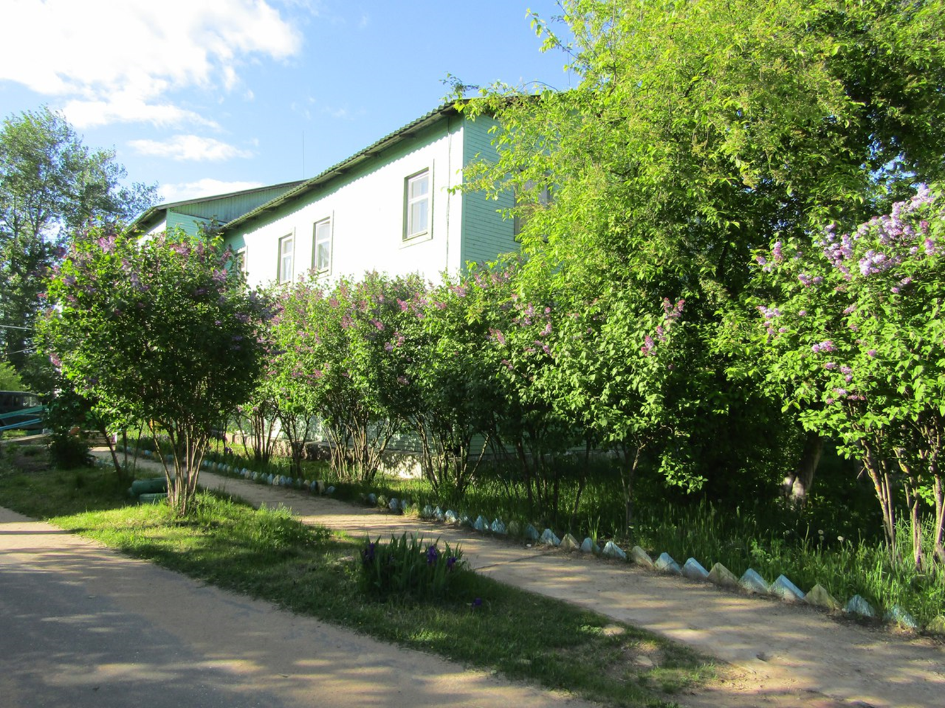
Презентация к годовому собранию БУСОВО «КЦСОН Чагодощенского района»
п.Чагода 2020 год

Slide 2
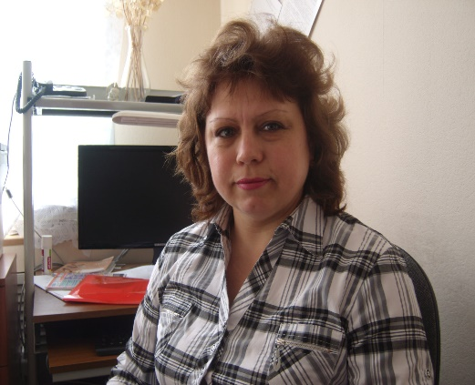
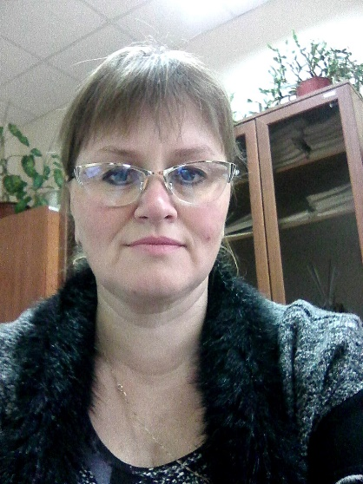
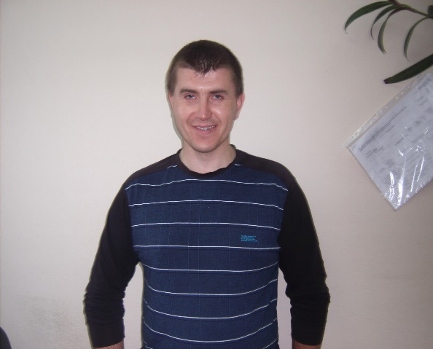
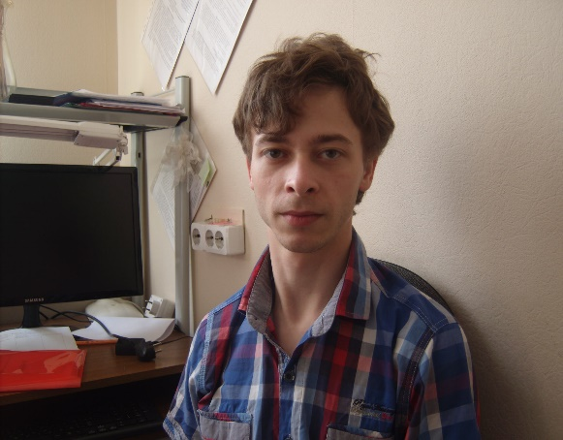
Отделение социального обслуживания на дому граждан пожилого возраста и инвалидов
Заведующая отделением Чечуева Любовь Владимировна
Специалисты по социальной работе
Водитель
Павлова Елена Геннадьевна
Котылев Дмитрий Юрьевич
Симанов Сергей Александрович

Slide 3
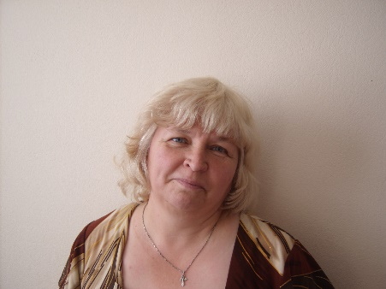
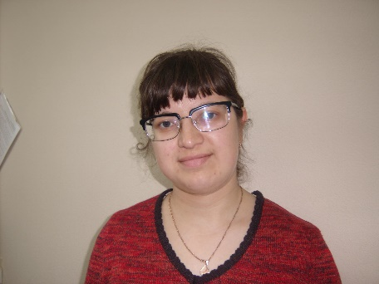
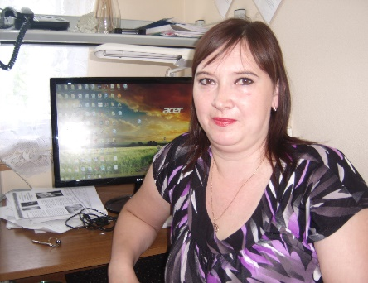
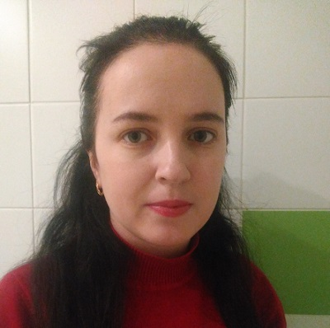
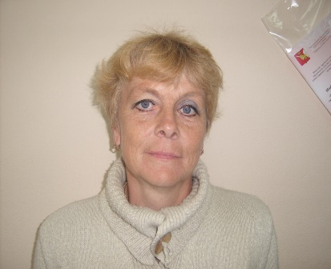
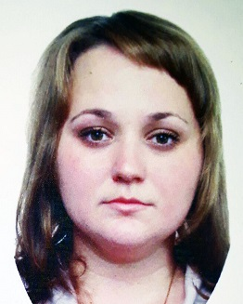
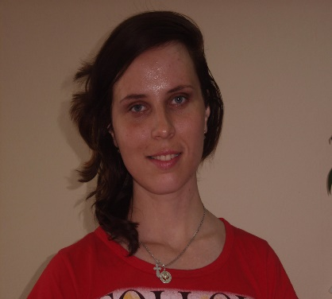
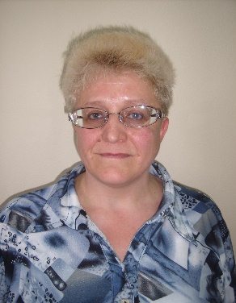
Социальные работники
п. Чагода
п. Сазоново

Slide 4
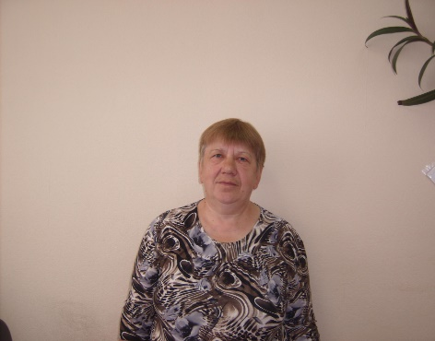
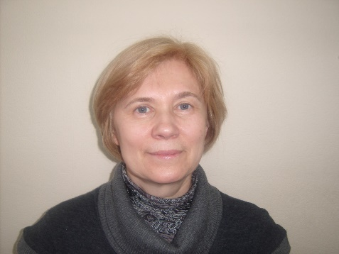
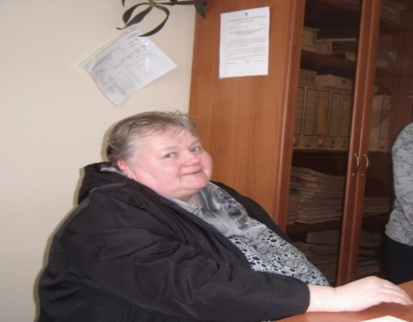
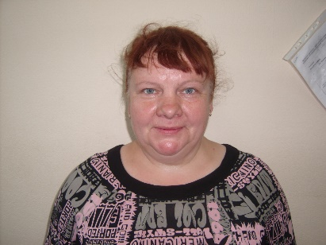
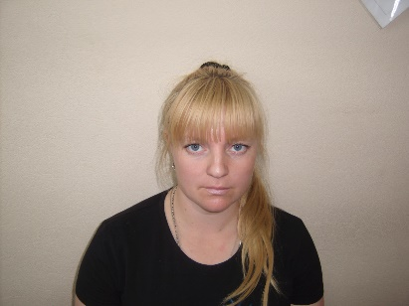
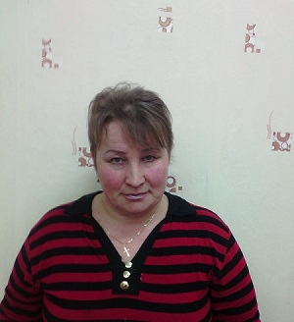
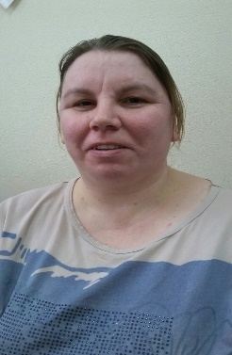
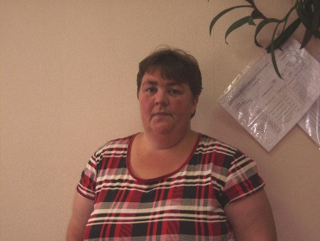
Социальные работники
п. Борисово
д.Анишино
д.Избоищи
п.Смердомский

Slide 5
Категории обслуженных граждан

Slide 6
Разбивка по условиям предоставления социальных услуг за 2019 год

Slide 7
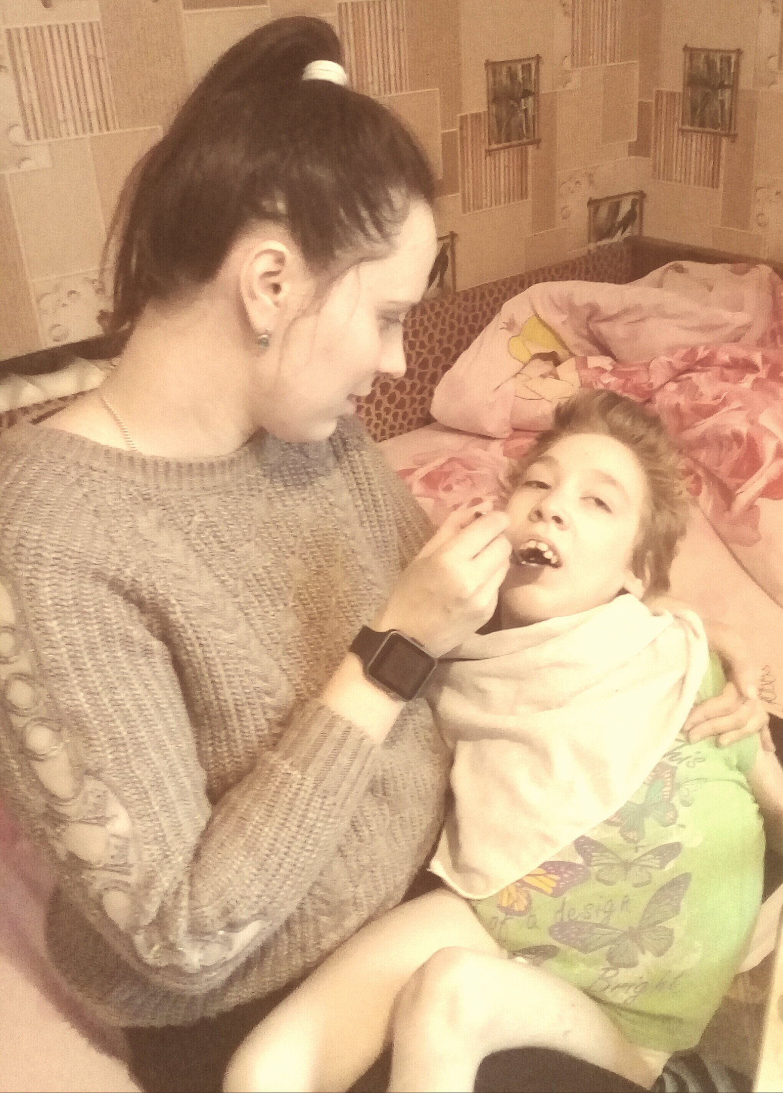
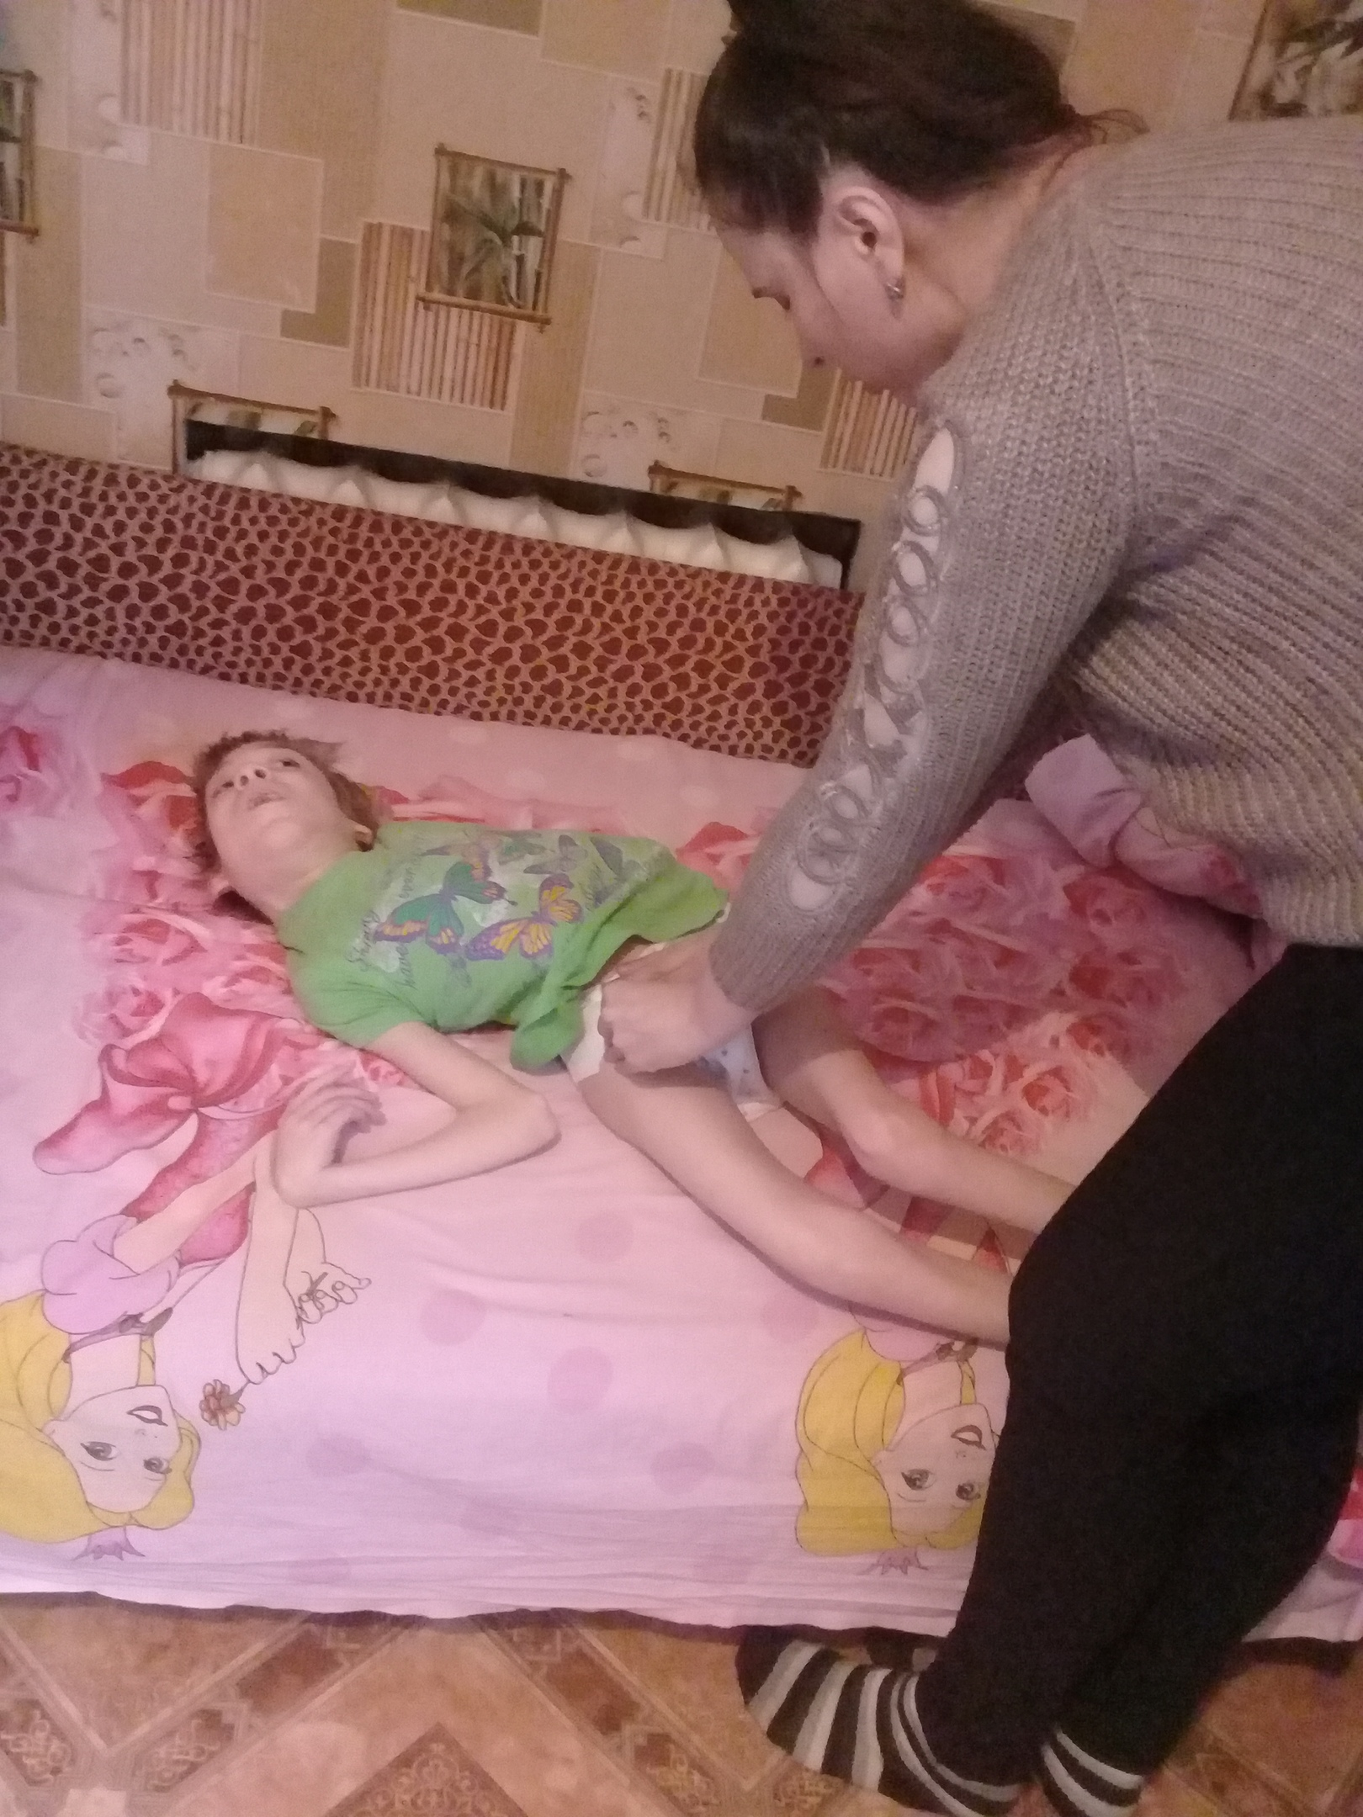
Социальное обслуживание детей-инвалидов

Slide 8
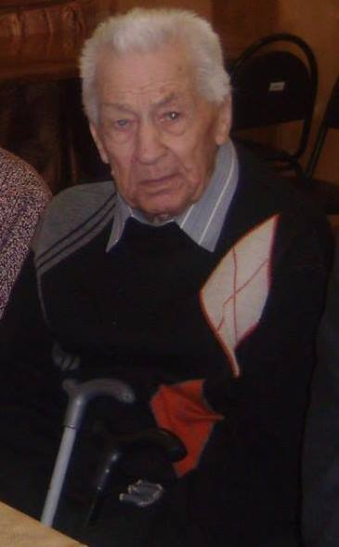
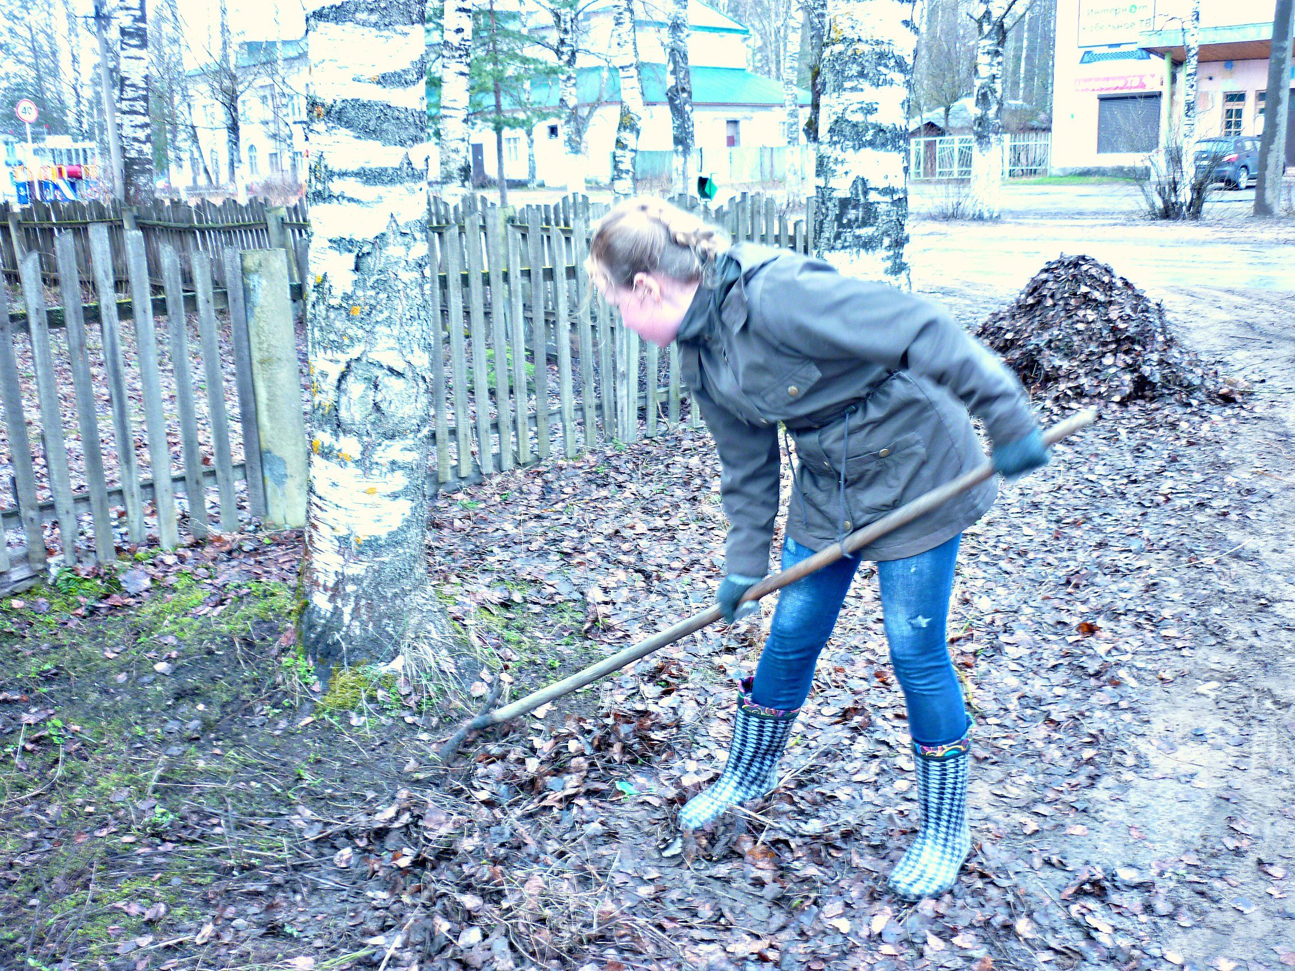
Социальное сопровождение

Slide 9
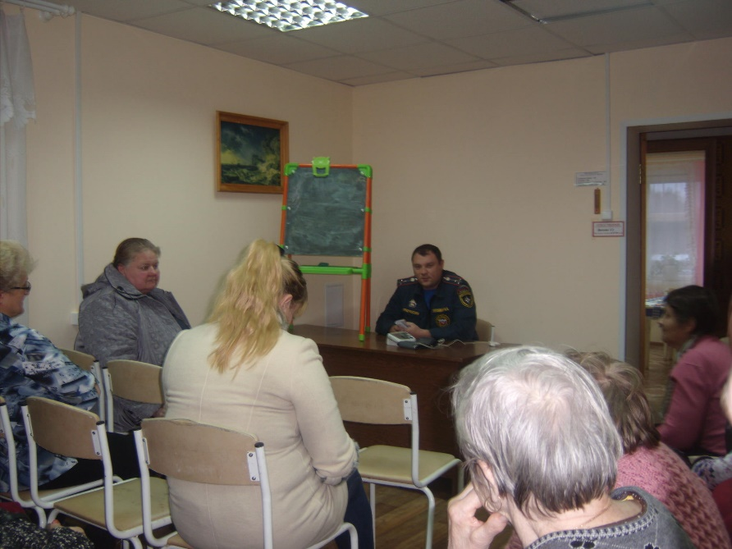
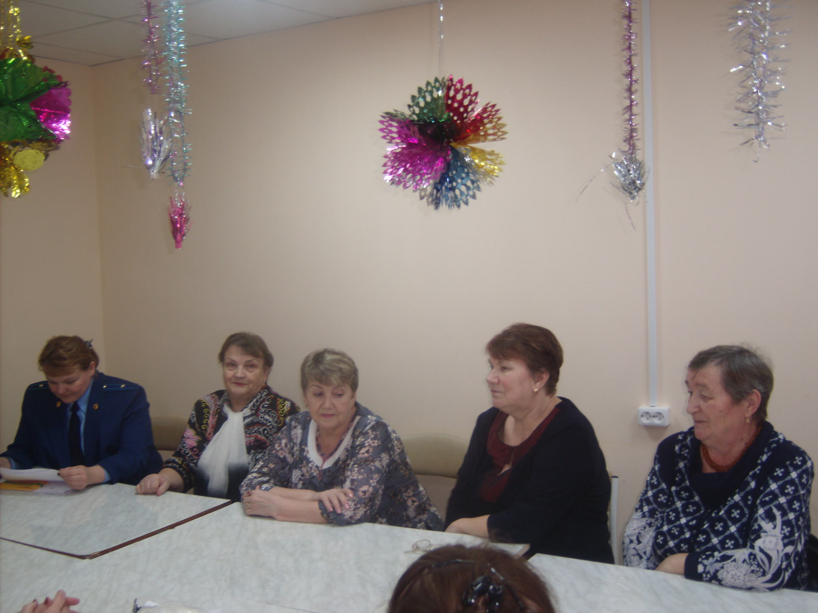
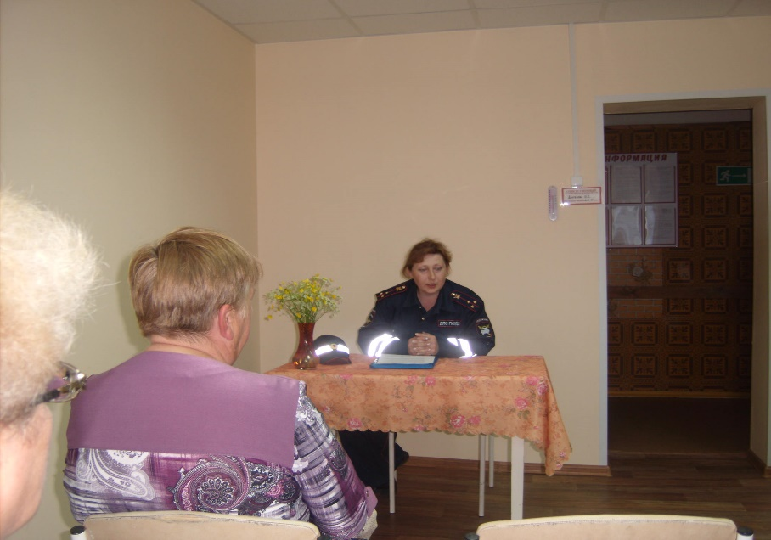
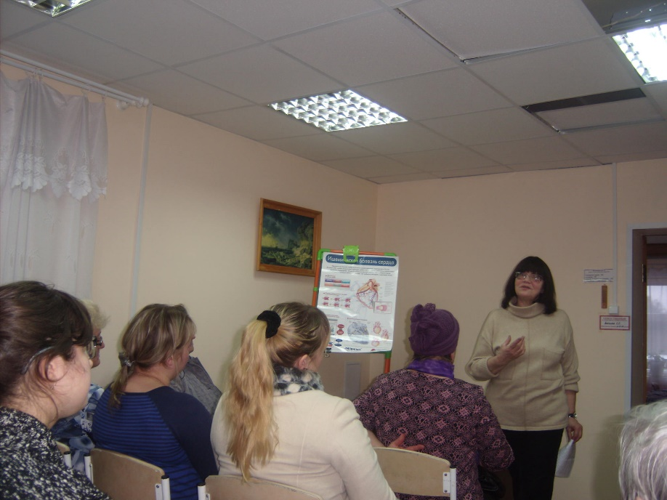
ШКОЛА УХОДА И ШКОЛА БЕЗОПАСНОСТИ

Slide 10
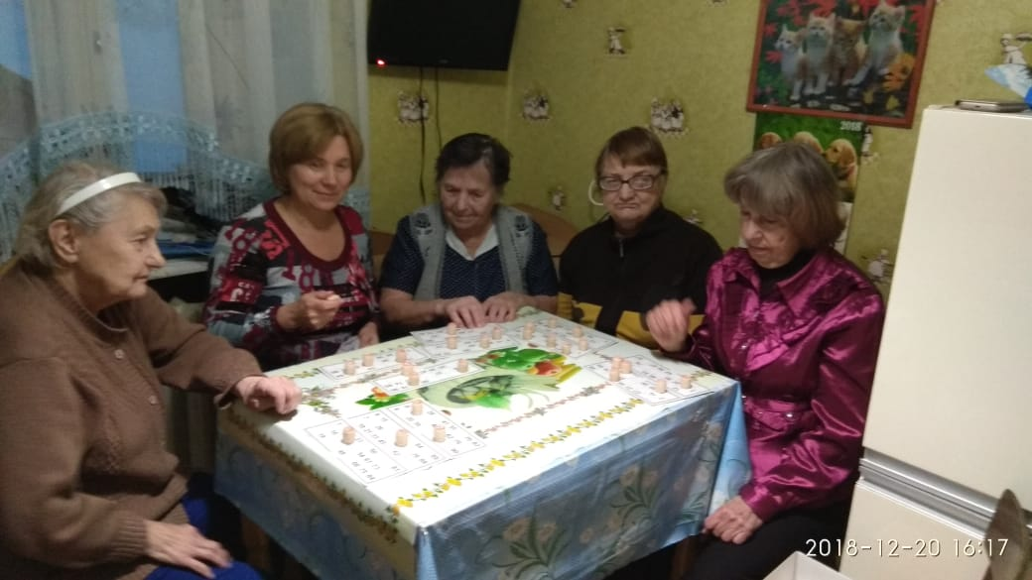
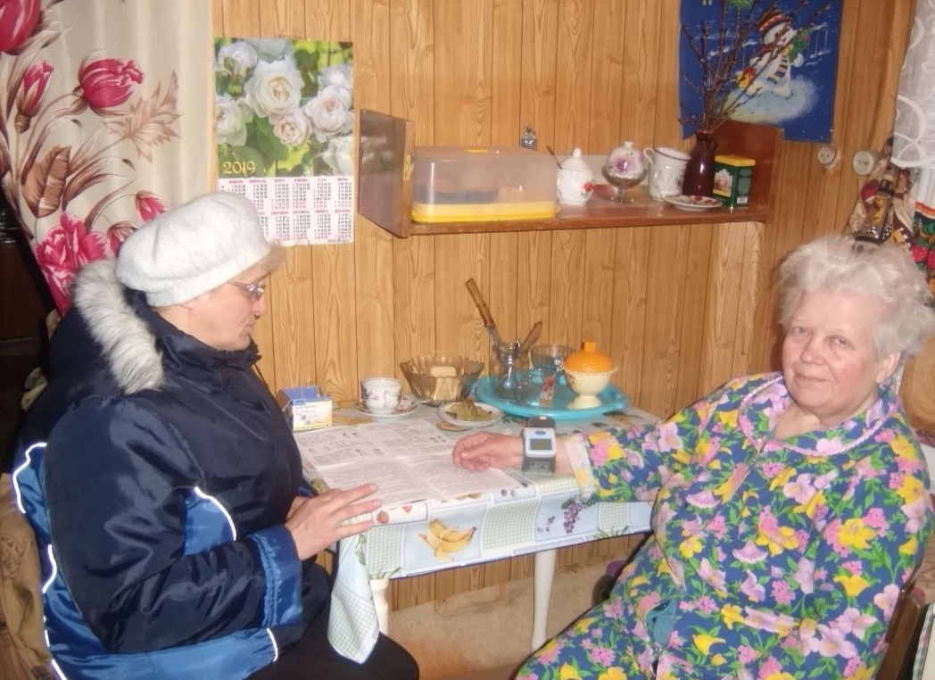
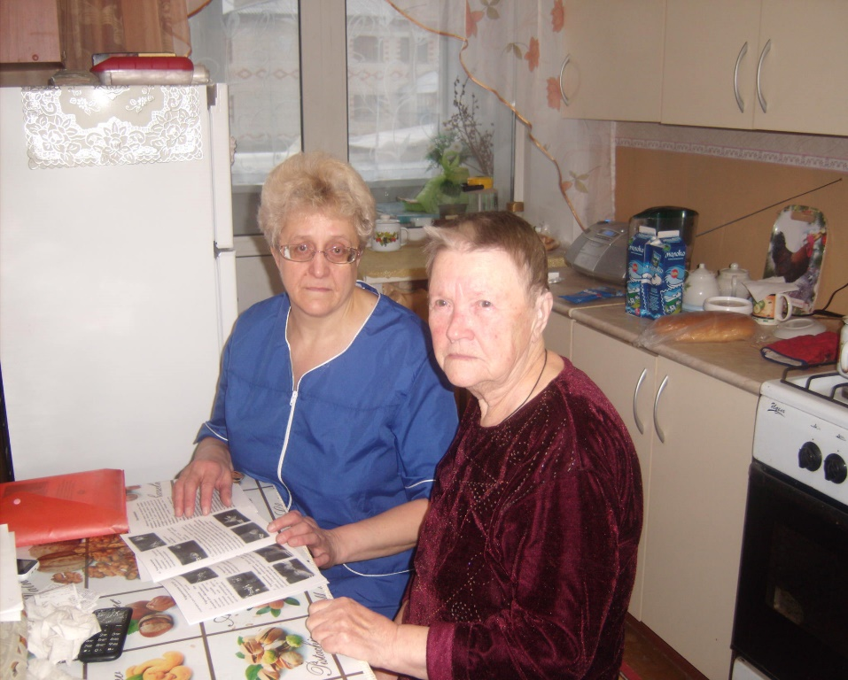
Профилакторий на дому

Slide 11
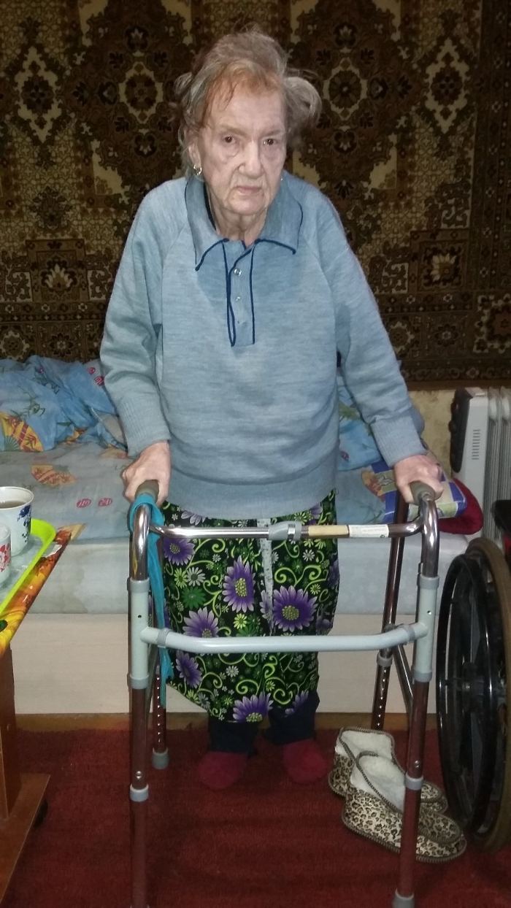
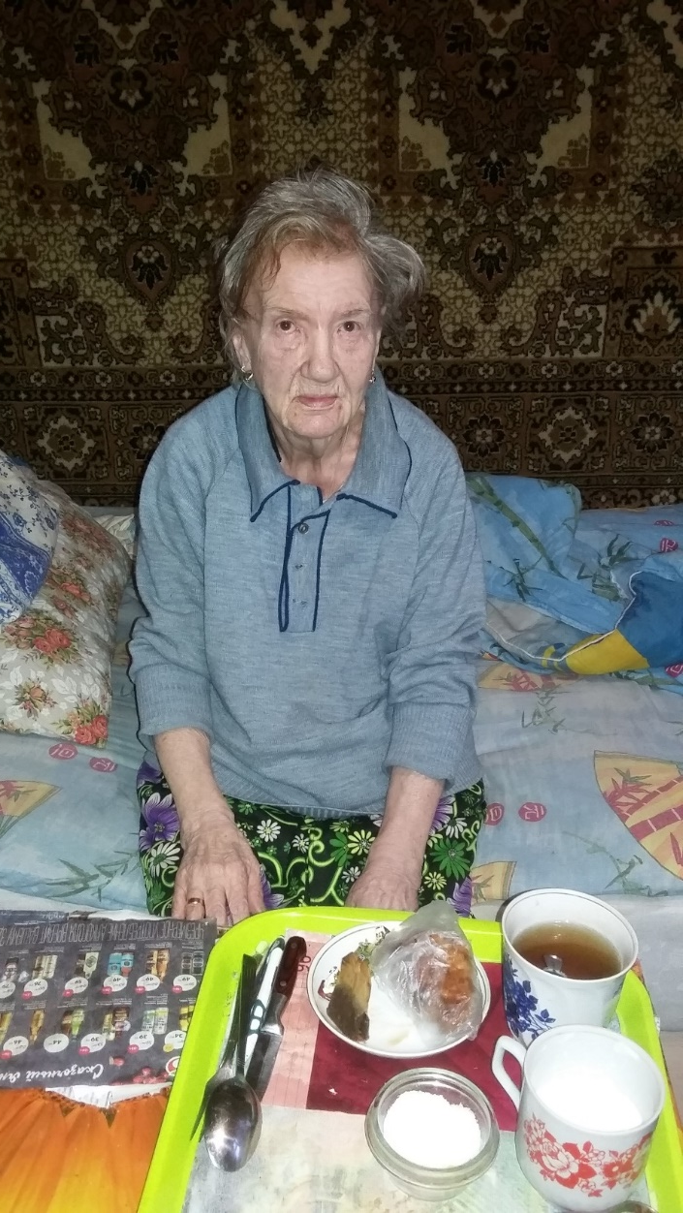
Услуга сиделки

Slide 12
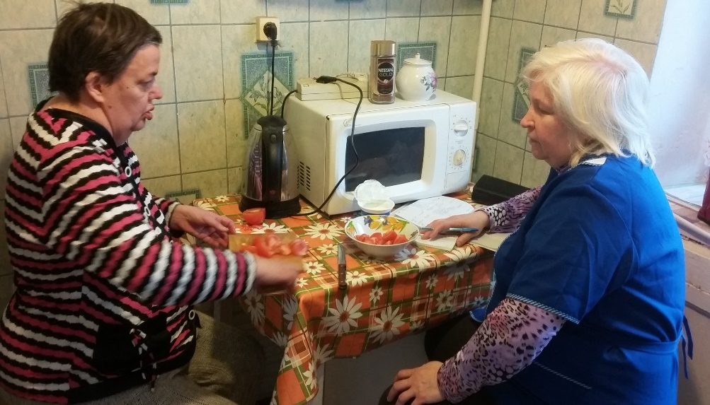
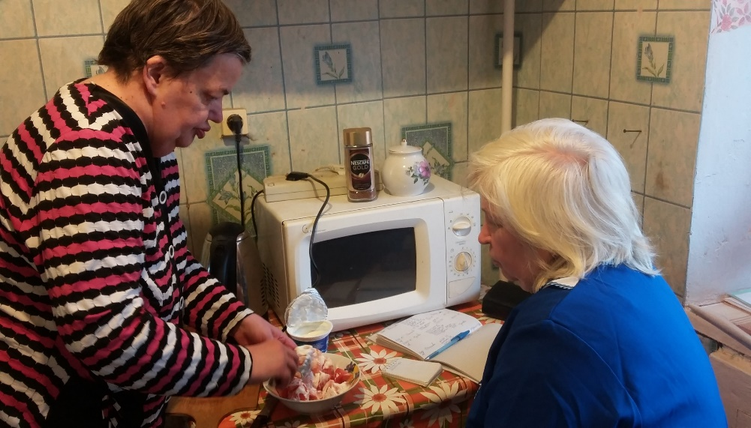
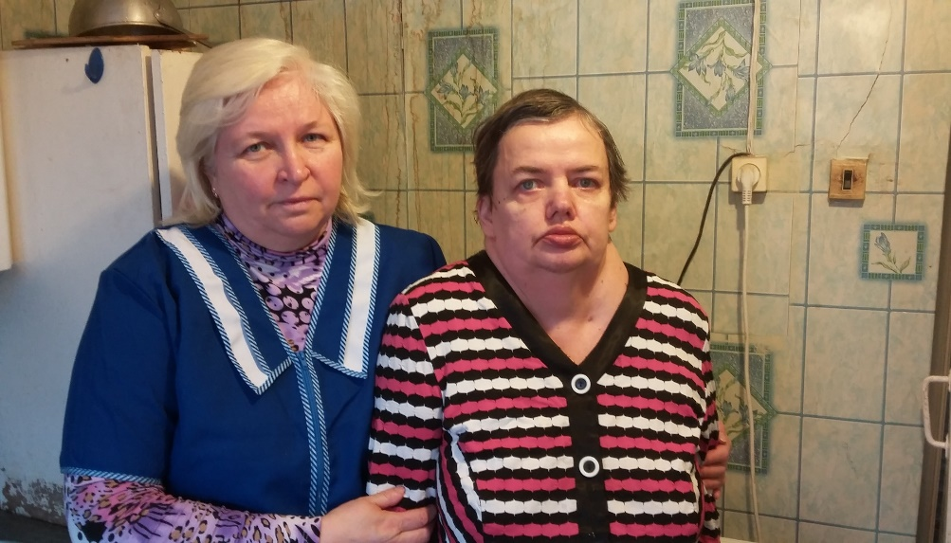
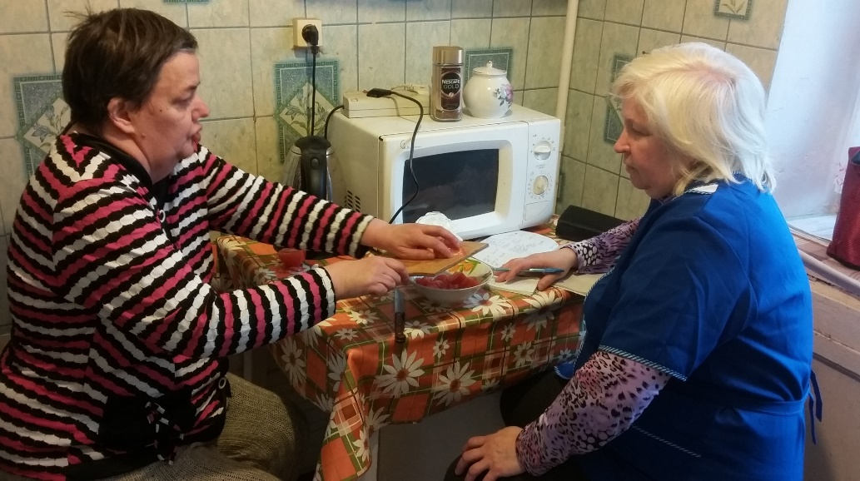
Социальное обслуживание граждан с ментальными нарушениями

Slide 13
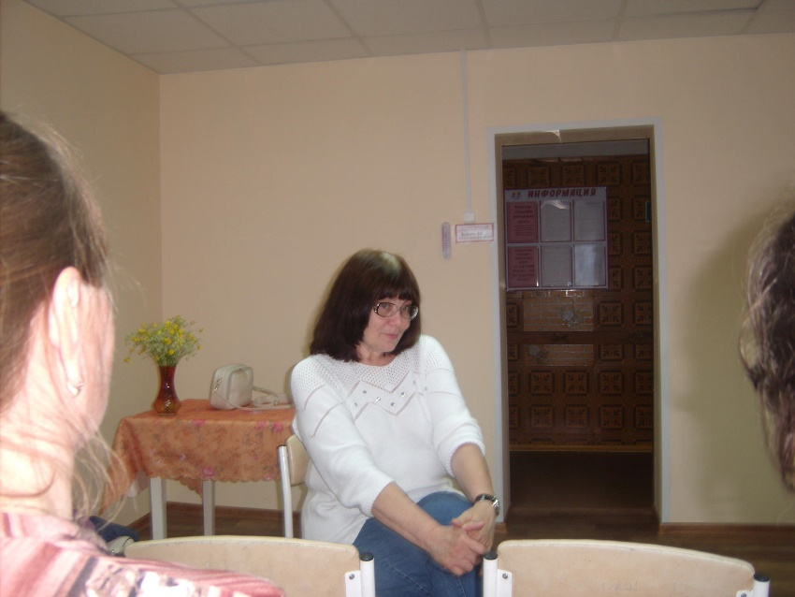
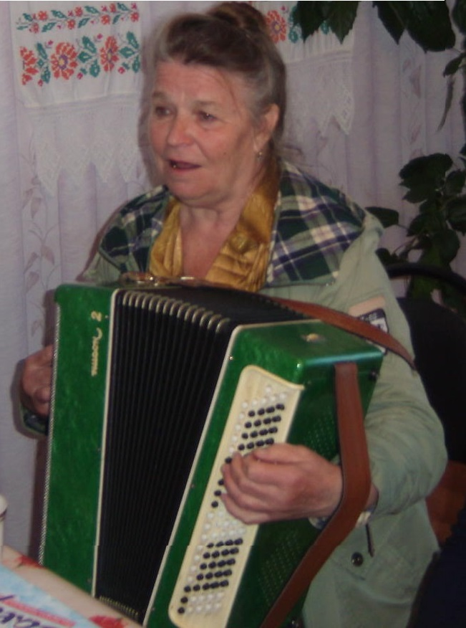
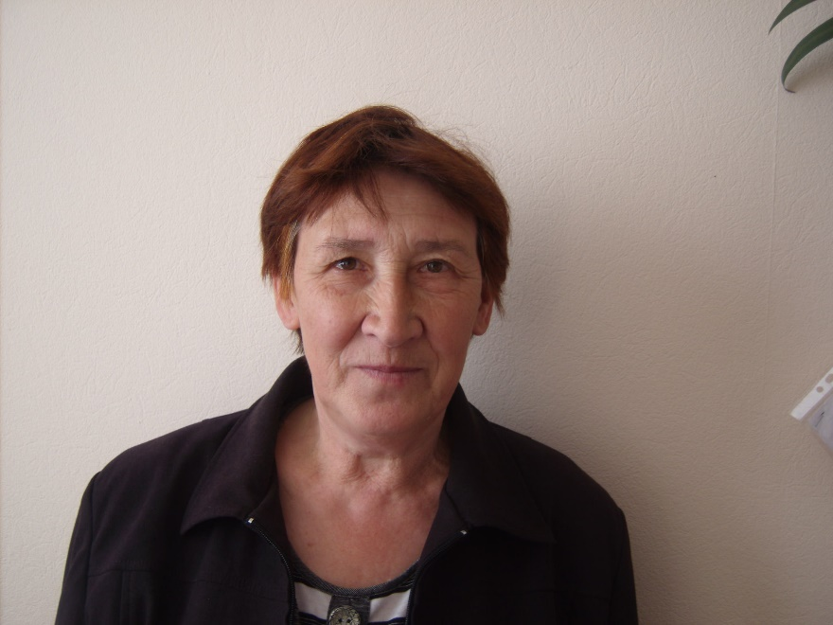
Работа с волонтерами

Slide 14
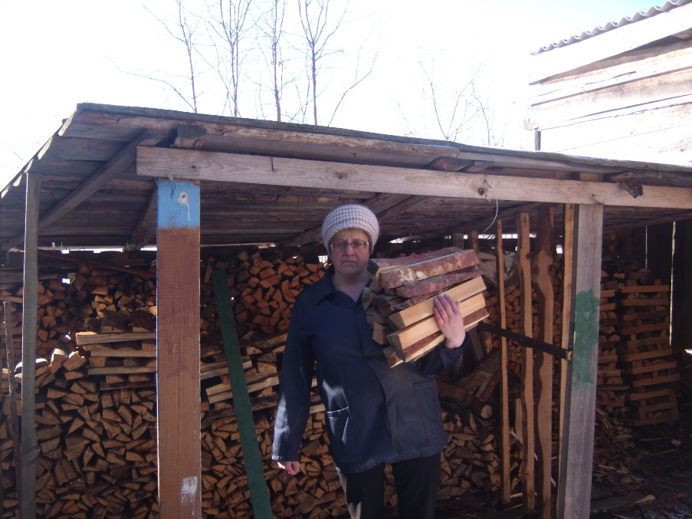
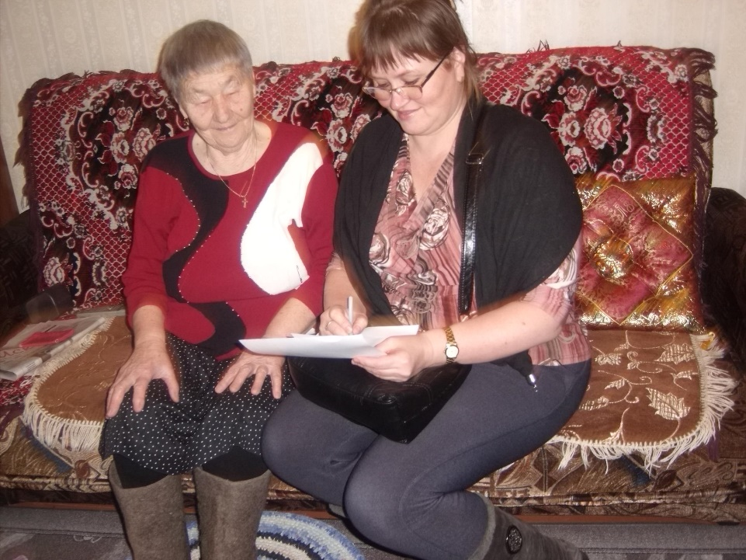
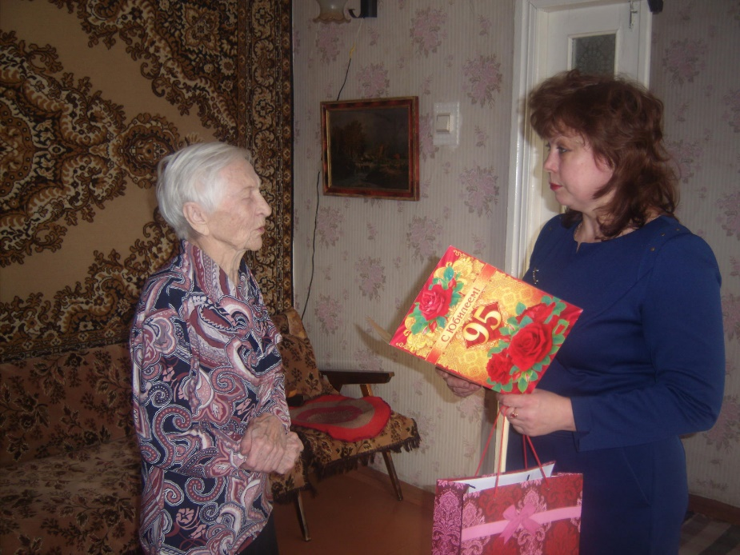
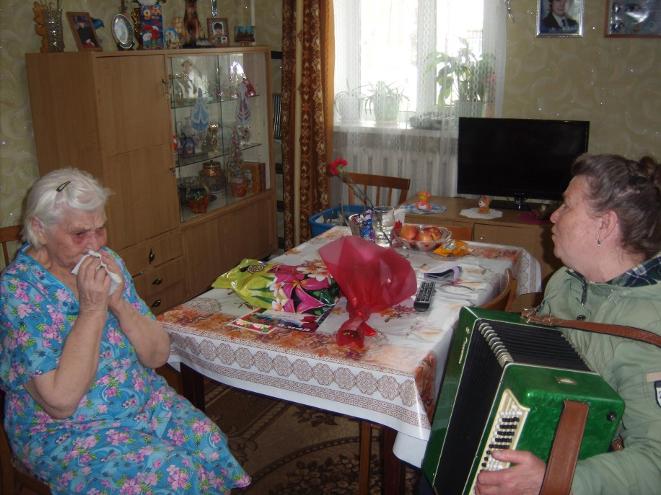

Slide 15
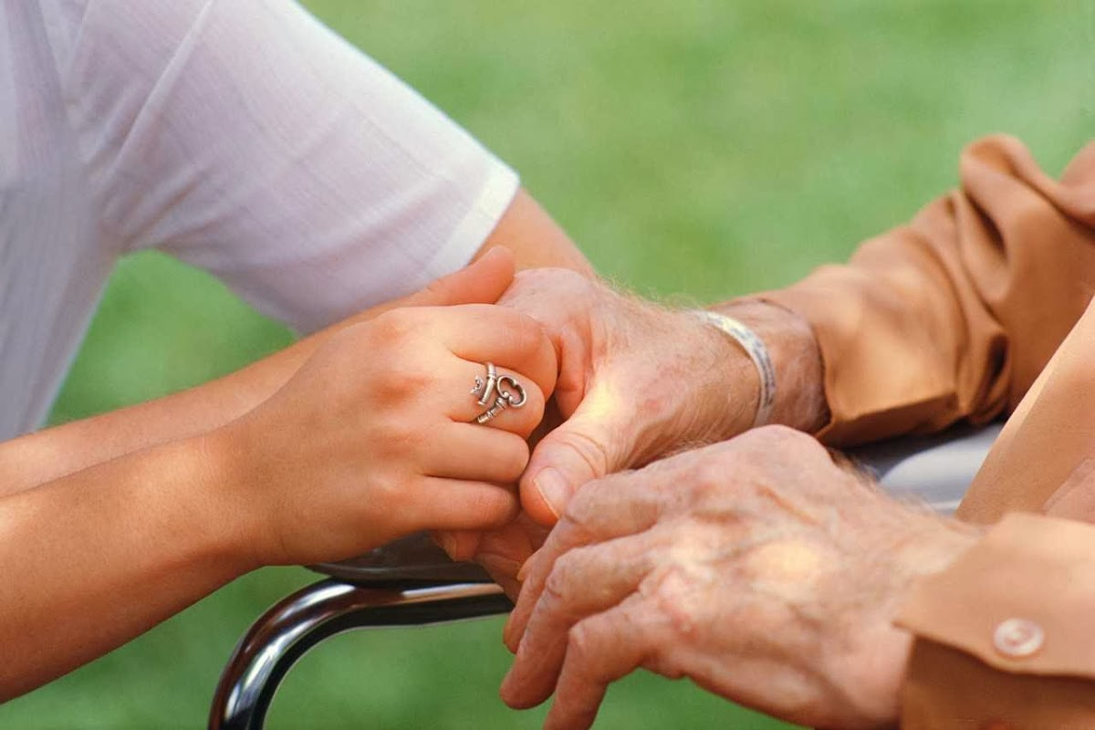

Slide 16
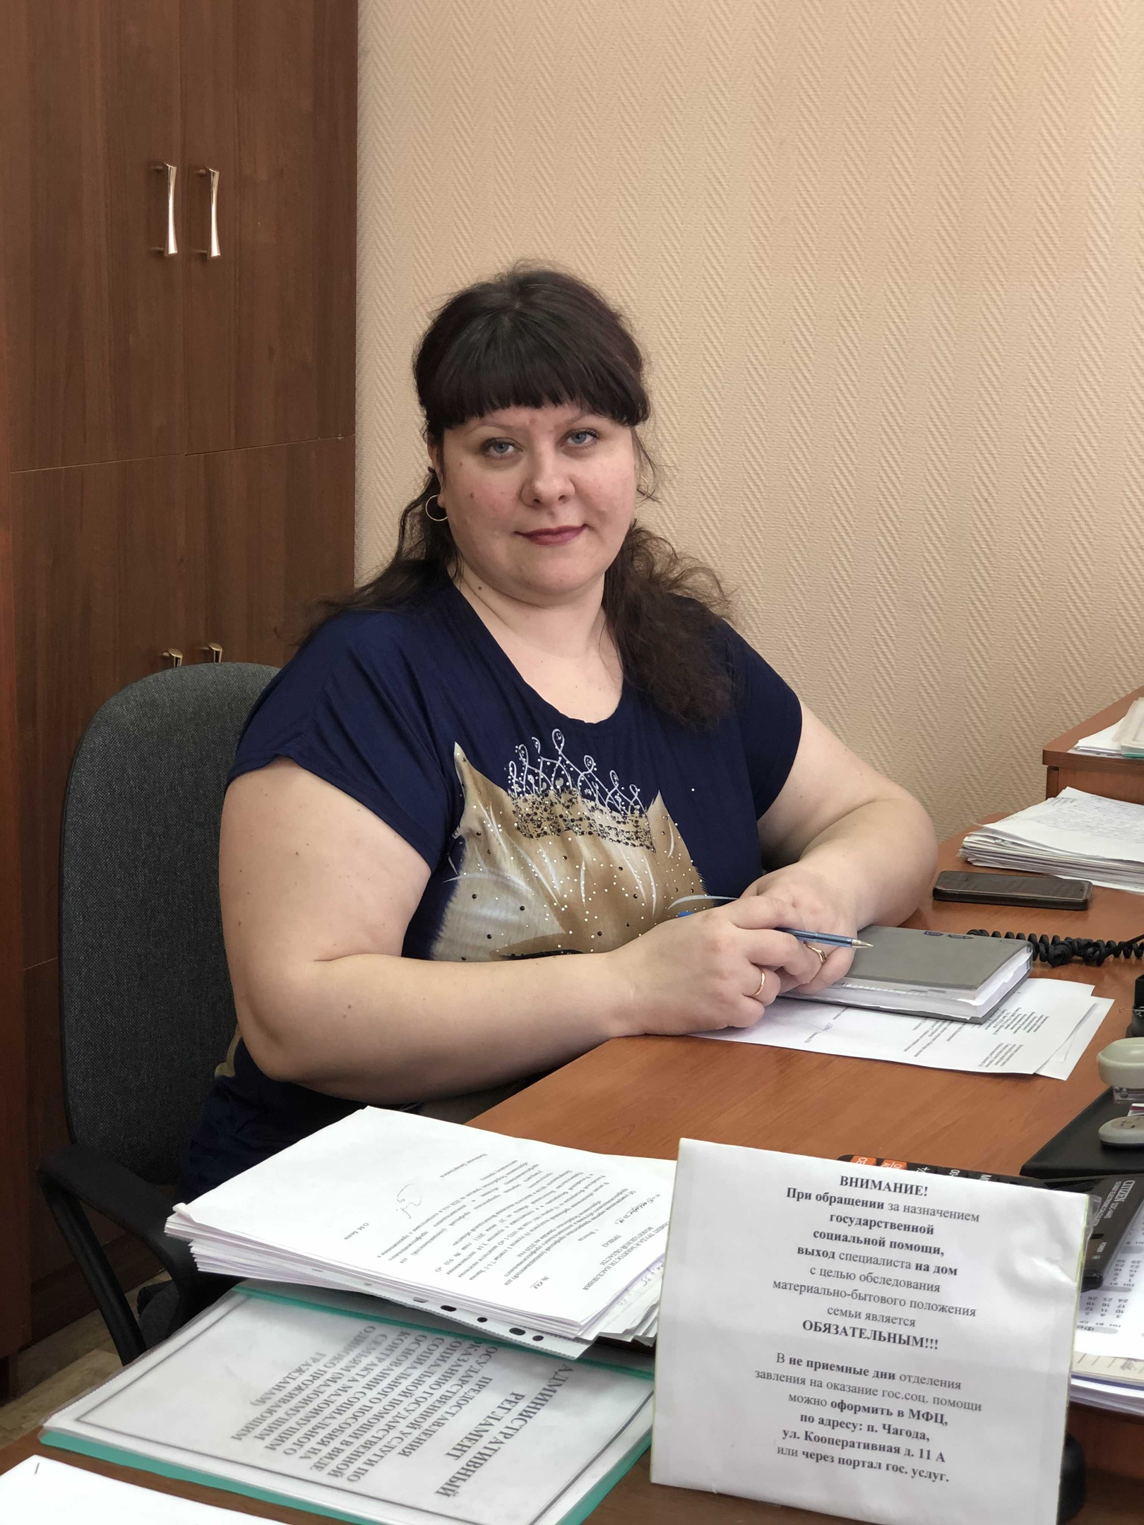
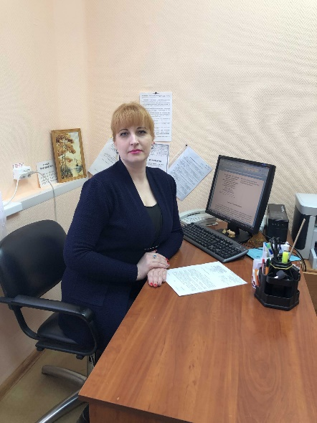
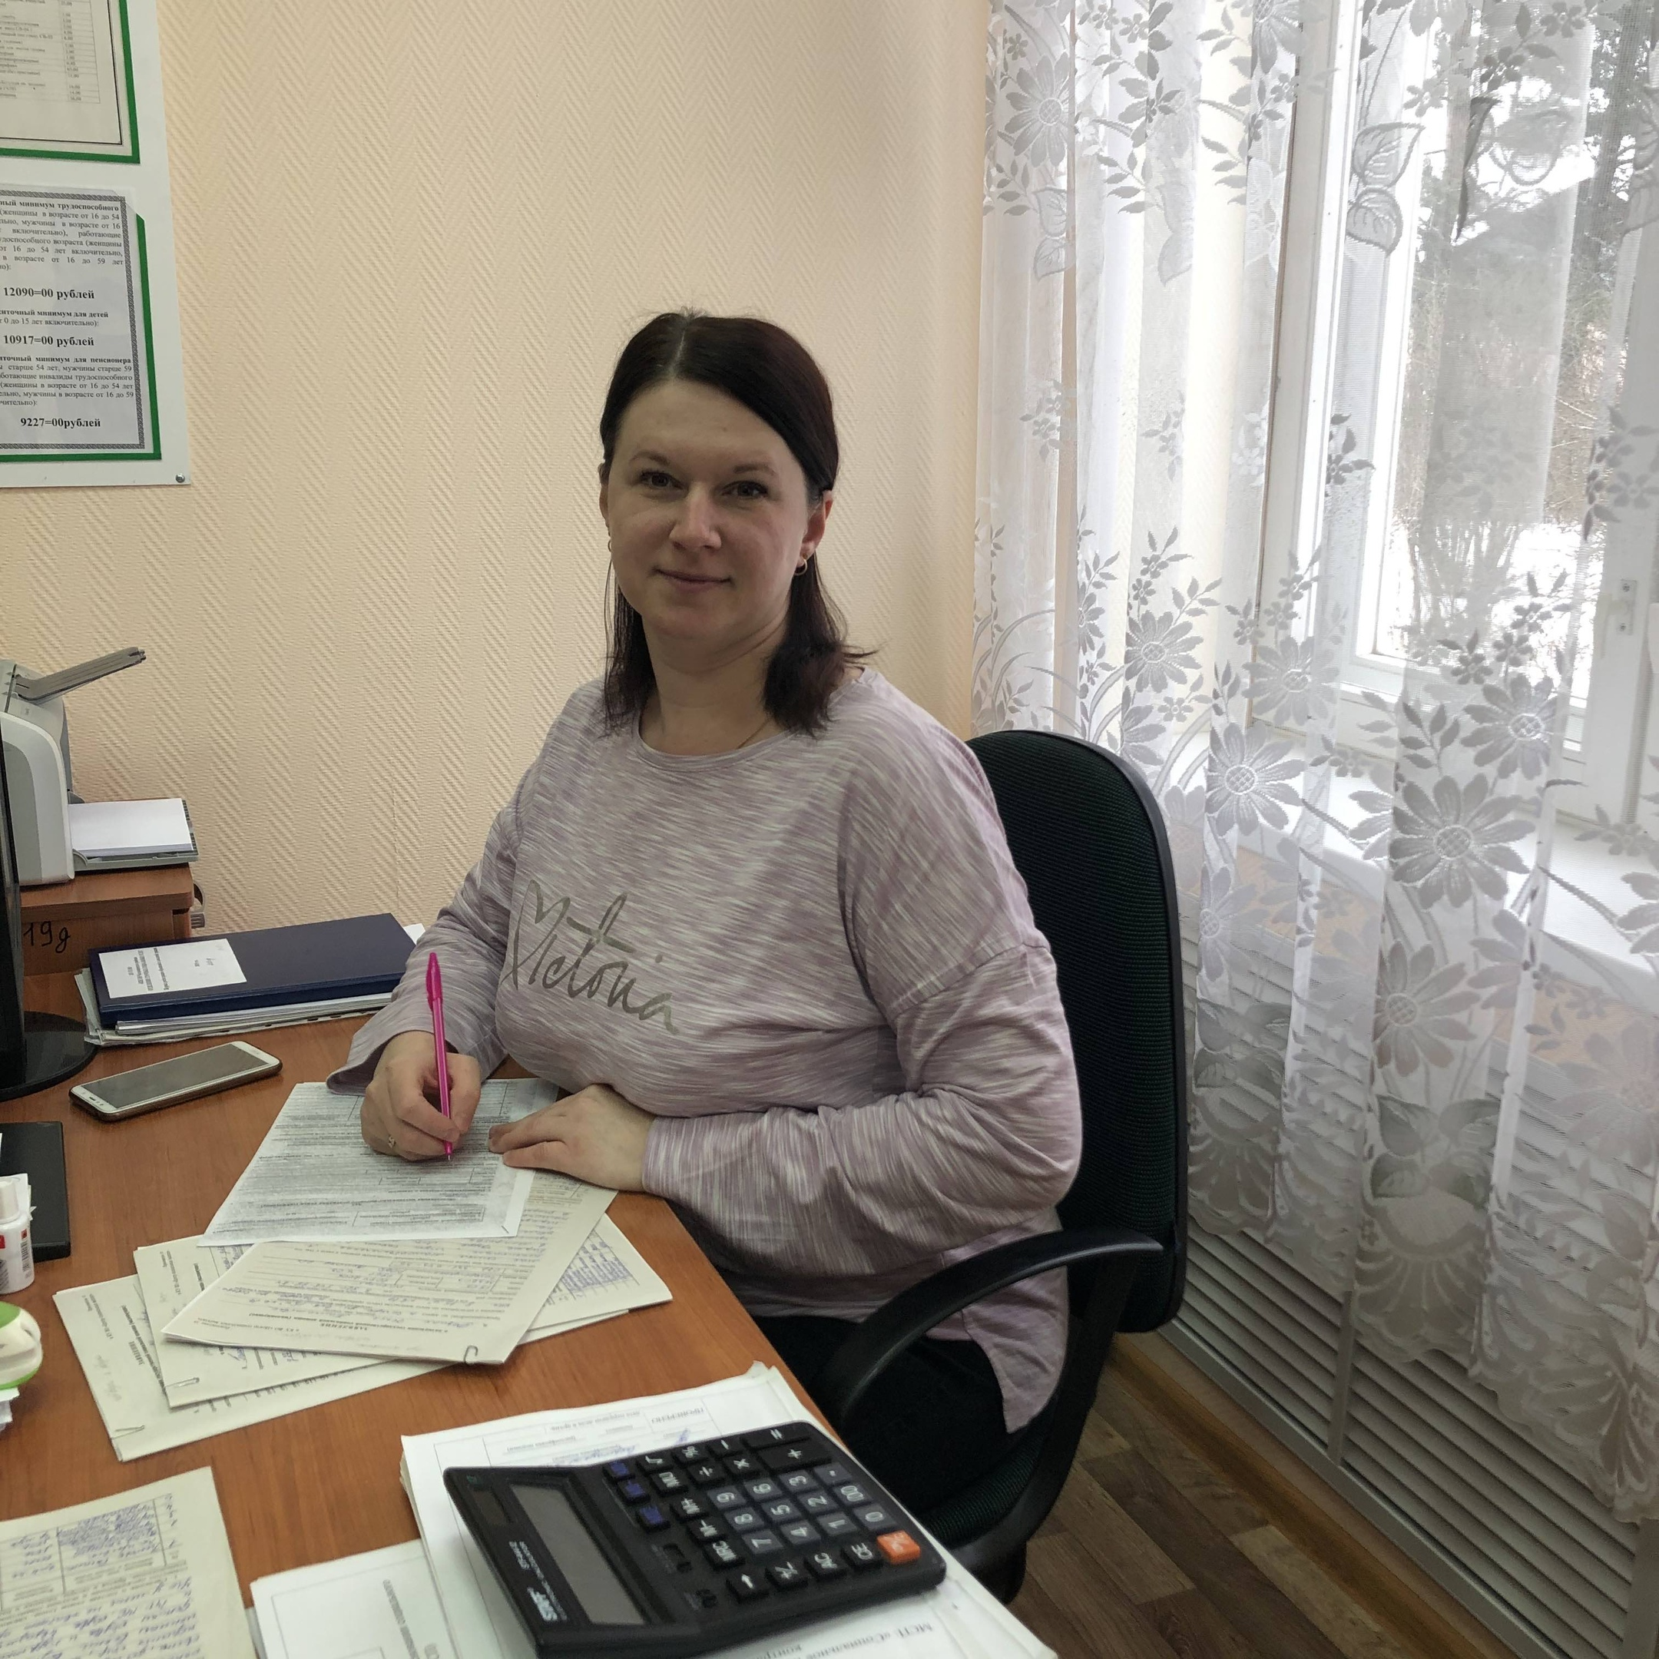
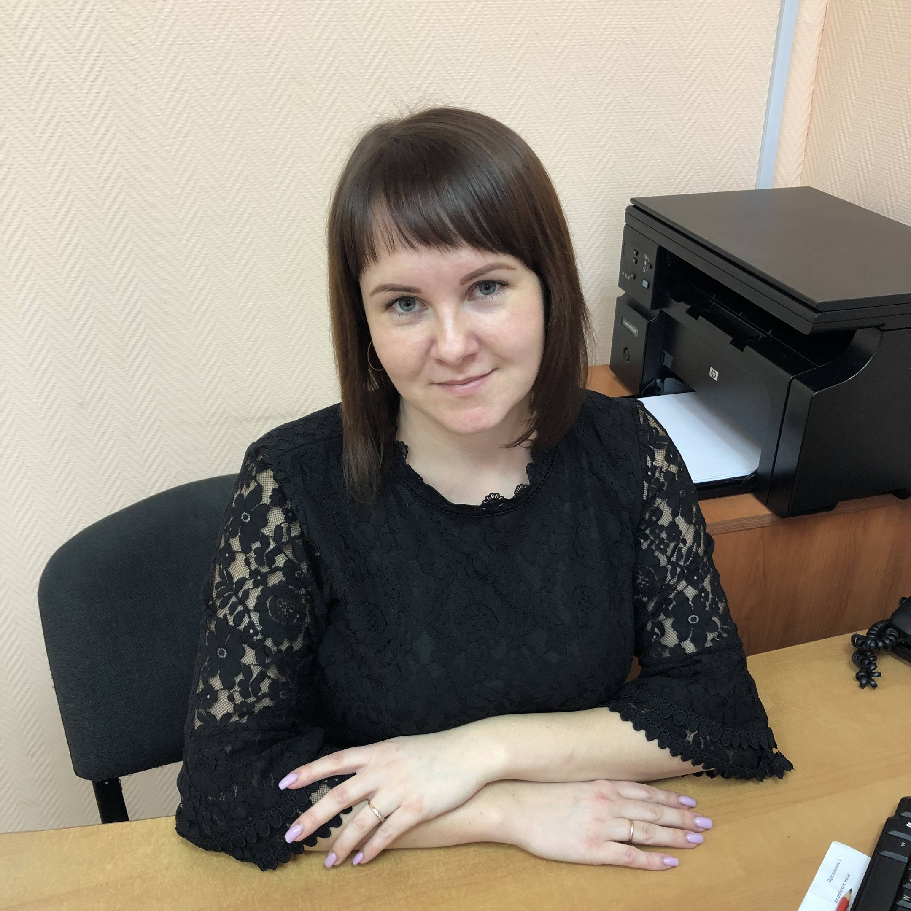
Отделение срочных социальных услуг
Заведующая отделением Федорова Наталья Юрьевна
Специалисты по социальной работе
Шестирикова Татьяна Александровна
Скоропатская Наталья Александровна
Маврова наталья Сергеевна

Slide 17
Участковые специалисты
п. Борисово
п. Сазоново
д. Анисимово
с. Покровское

Slide 18
Отделение срочных социальных услуг

Slide 19
Государственная социальная помощь

Slide 20
Мобильная бригада

Slide 21
Работа с инвалидами молодого возраста

Slide 22
Пункт проката технических средств реабилитации

Slide 23
Проект «В кругу друзей»

Slide 24
Центр активного долголетия «Забота»

Slide 25
Отряд «серебряных» волонтеров «Надежда»

Slide 26
Отделение по работе с семьей и детьми
Заведующая отделением Галашова Юлия Сергеевна
Специалисты по социальной работе
Жижина Ольга Анатольевна
Белякова Ольга Васильевна
Маврова Екатерина Михайловна

Slide 27
Занятия с психологом

Slide 28
Проект «Хорошее настроение»

Slide 29
Реализация комплекса мер

Slide 30
Школа приемных родителей «найди меня мама»

